Slide 1

Feliz Navidad

Slide 2

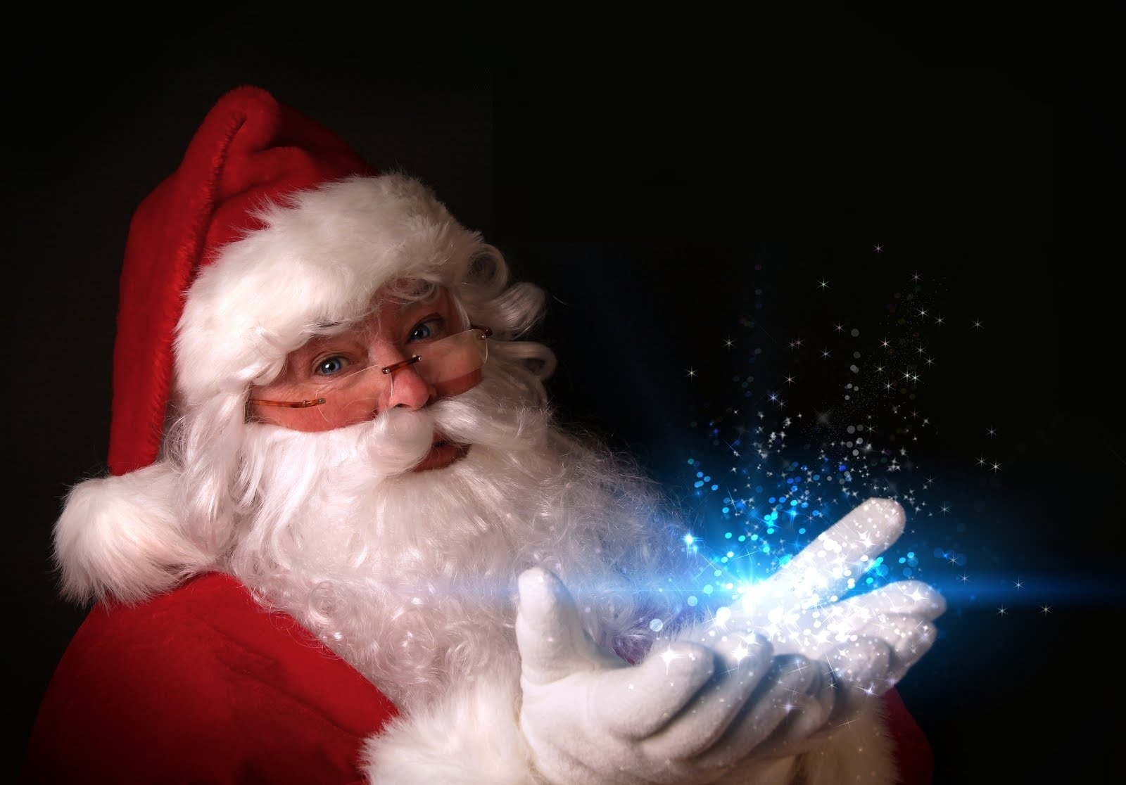

Que esta navidad se convierta: Cada deseo en flor, cada dolor en estrella, cada lágrima en sonrisa y cada corazón en dulce morada para recibir a nuestro Señor Jesucristo.

Slide 3


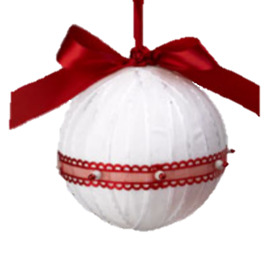





Jesús
Mota
Inés Garet
Mayka
Isabel
Brujis
Daria
Rodrival
Rita
A
todo el Equipo
Alicia
Josy
Paloma Ezer
Colacho
Ayoze
Rosa
&
Floren
Zackysal
Raul
TM
Raquel
Mis
PPS.Com
Olga
Desea
Irina
Jazmin-Pacolmo
José Luis
Feliz
Navidad
Amore les
Auristela
Valmanix
Andrés55
Angie copihue
Roby
M.Cris.
Fideo
Gomerita
Carmen

Slide 4
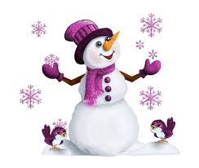

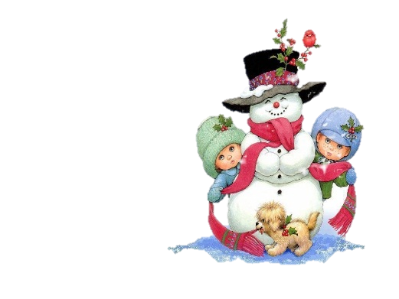
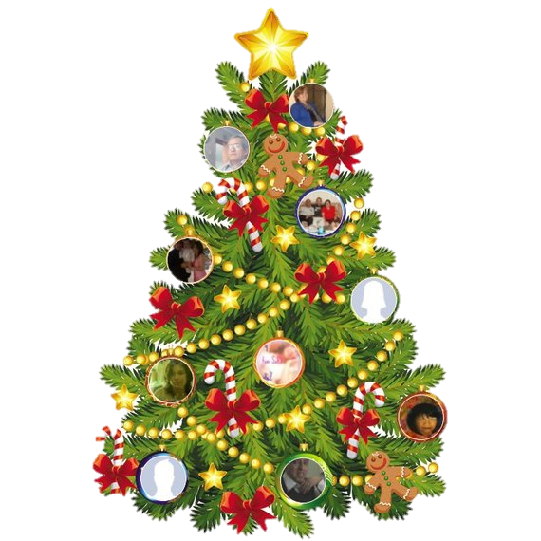
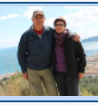


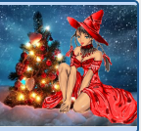



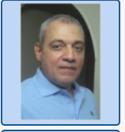
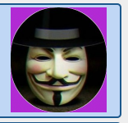
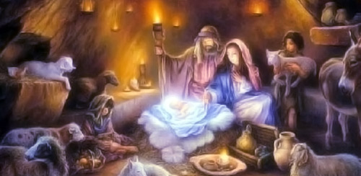

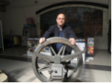
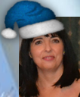


En esta fecha tan especial es ocasión propicia para buscar los sentimientos del corazón y enviarlos a las personas queridas.

Slide 5
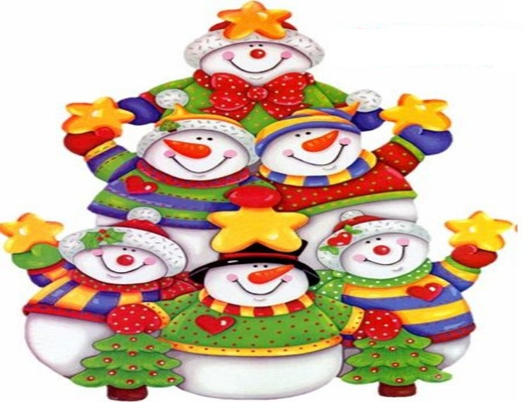

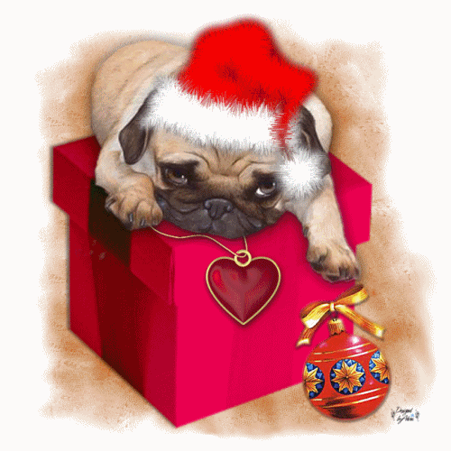
Para cada día, una ilusión.
Para los buenos momentos, gratitud.
Para los malos, mucha esperanza
Y siempre, siempre, felicidad
Esto es lo que deseo para el 2015.

Slide 6
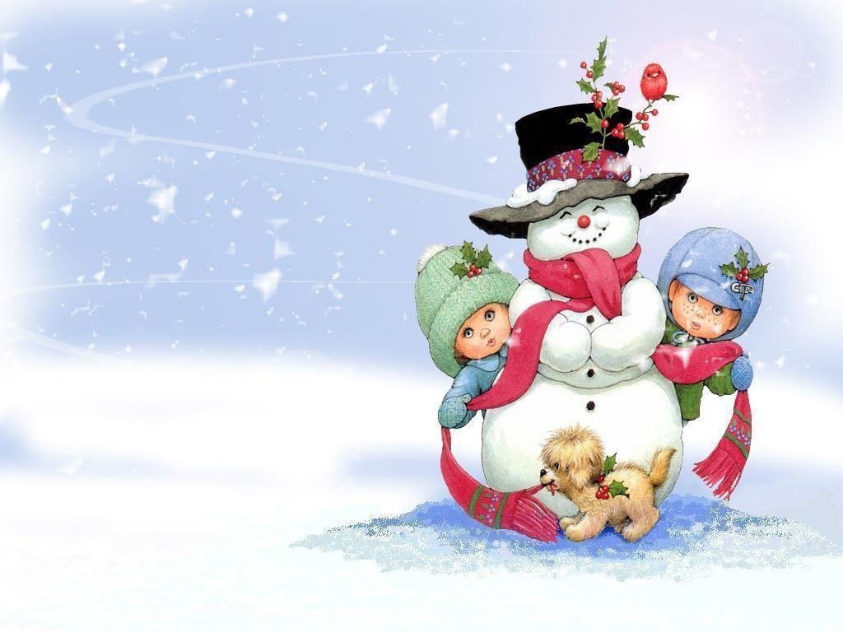

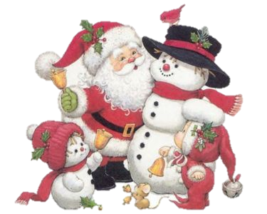
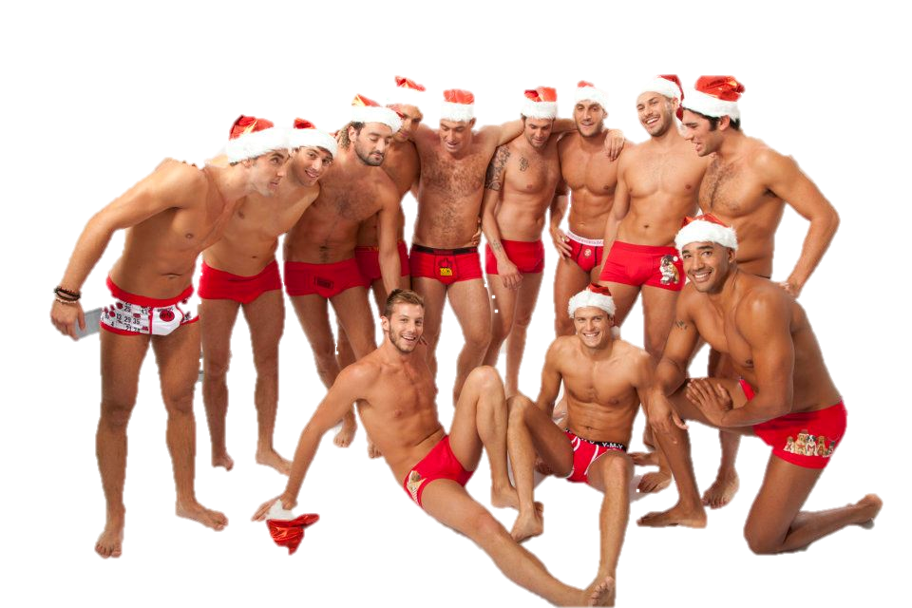

La Navidad es el calor que vuelve al corazón de las personas,
la generosidad
de compartirlas con
otros y la esperanza
de seguir
adelante. .

Slide 7
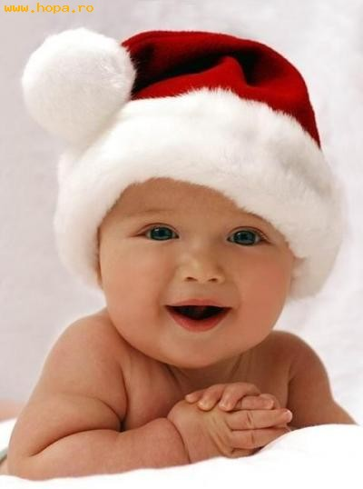

La Navidad es la época del año, en que dejamos un poco de lado las preocupaciones cotidianas para reavivar el espíritu de solidaridad, de renacer en las buenas acciones y asi hacer llegar nuestros mejores deseos para estas fiestas.

Slide 8

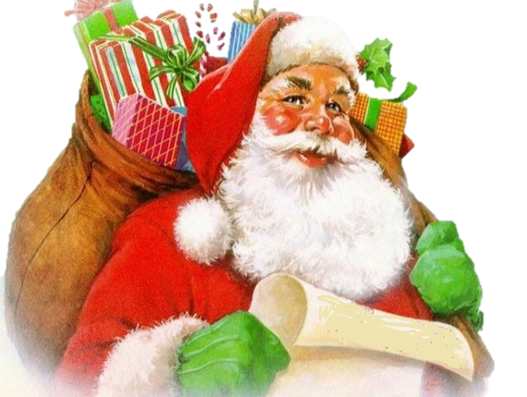
Que en esta fiesta en que celebramos el nacimiento de nuestro Señor Jesús la estrella de la navidad ilumine sus caminos y con fe logren que todos sus anhelos y deseos
se cumplan.
Feliz Navidad

Slide 9



Deseo que esta navidad y todos los días de tu vida, se llene tu corazón de ese amor que Jesucristo nos enseño y que en este su aniversario de su nacimiento renovemos la fidelidad hacia él y nuestros familiares y amigos.

Slide 10


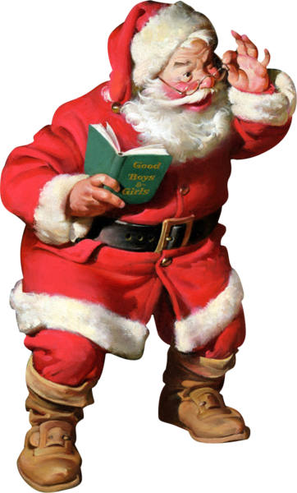


Diseño: Amore
Tema: Feliz Navidad
Música: Villancicos de navidad
Interprete:
Los Niños Cantores de Huaraz
Amore
Yolanda Violeta

Slide 11



Accede a la sección que desees desde aquí:
Propia Creación
De la Red
Dedicatorias | Fechas Especiales | Graciosos
Historia y Arte | Lugares | Musicales
Naturaleza y Ciencias | Política | Reflexión
Religiosos | Románticos | Salud
Dedicatorias | Fechas Especiales | Graciosos
Historia y Arte | Lugares | Musicales
Naturaleza y Ciencias | Política | Reflexión
Religiosos | Románticos | Salud
Si deseas recibir pps periódicamente en tu correo electrónico subscríbete aquí:

